Slide 1
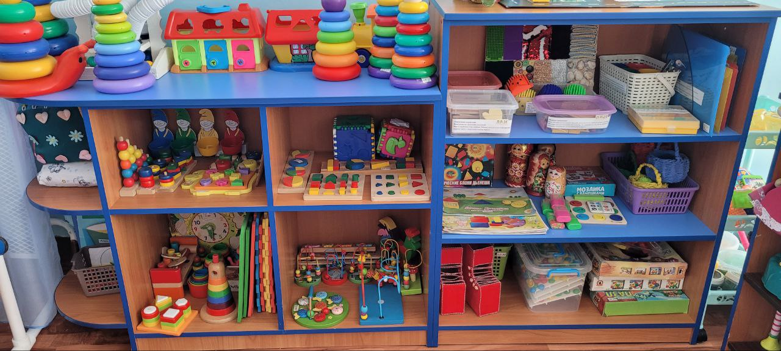
Центр сенсорного развития группа 8

Slide 2
1. Как проявляется самостоятельность (2–3 года)
В этом возрасте самостоятельность в сенсорном уголке — это переход от манипуляций «рука в руке» с педагогом к осознанному выбору предмета.
Свободный выбор: Ребенок сам подходит к полке и выбирает то, что ему интересно в данный момент (например, тактильные мешочки вместо пирамидки).
Завершение действия: Малыш пытается сам довести дело до конца: закрыть все замочки на бизиборде или собрать матрешку, не прося помощи сразу.
Использование по назначению: Ребенок помнит, как работать с материалом (например, знает, что фасоль нужно пересыпать ложкой, а не разбрасывать).
Уборка на место: Элементарная попытка вернуть игрушку туда, где она стояла.
2. Как проявляется инициатива
Инициатива у малышей тесно связана с экспериментированием и социальным подражанием.
Исследовательский интерес: Ребенок находит новый способ использования предмета (например, использует колечко от пирамидки как «очки» или «руль»).
Привлечение взрослого: Ребенок не просто играет сам, а инициирует общение: «Посмотри!», «Дай еще», показывая на новый цвет или форму.
Повторение за сверстником: Видя, как другой ребенок нажимает на кнопку, малыш проявляет инициативу и пытается повторить это действие самостоятельно.
Эмоциональный отклик: Активное выражение радости от открытия (нашел спрятанный в крупе предмет) и желание повторить успех.

Slide 3


Slide 4
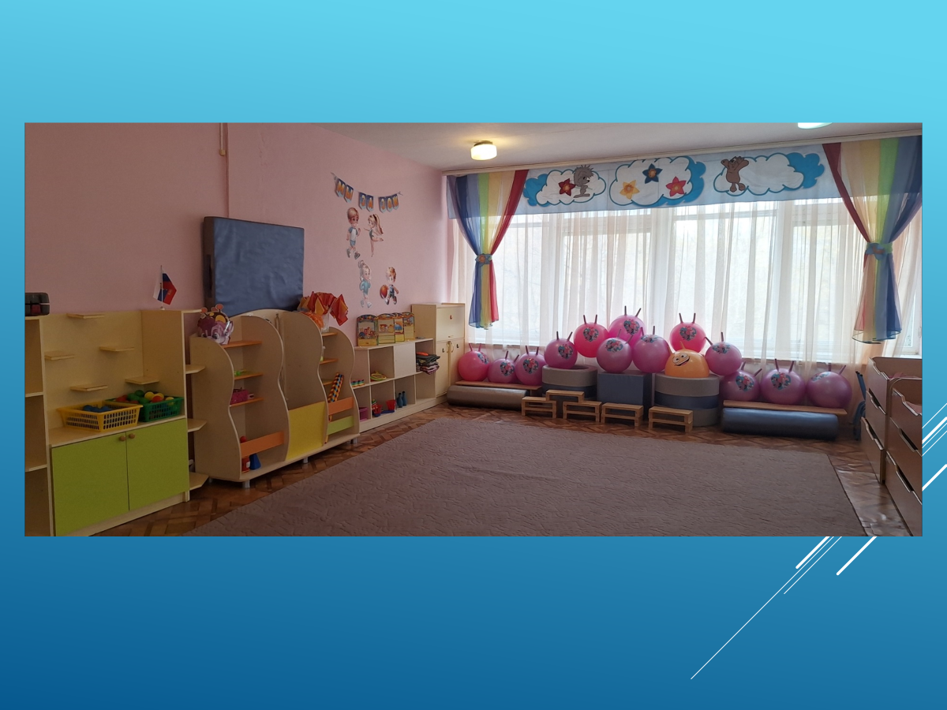

Slide 6
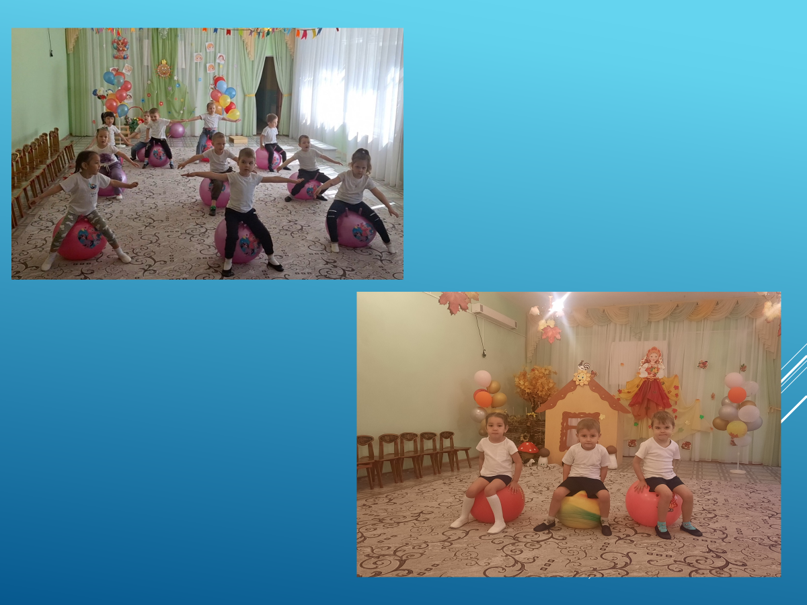

Slide 7
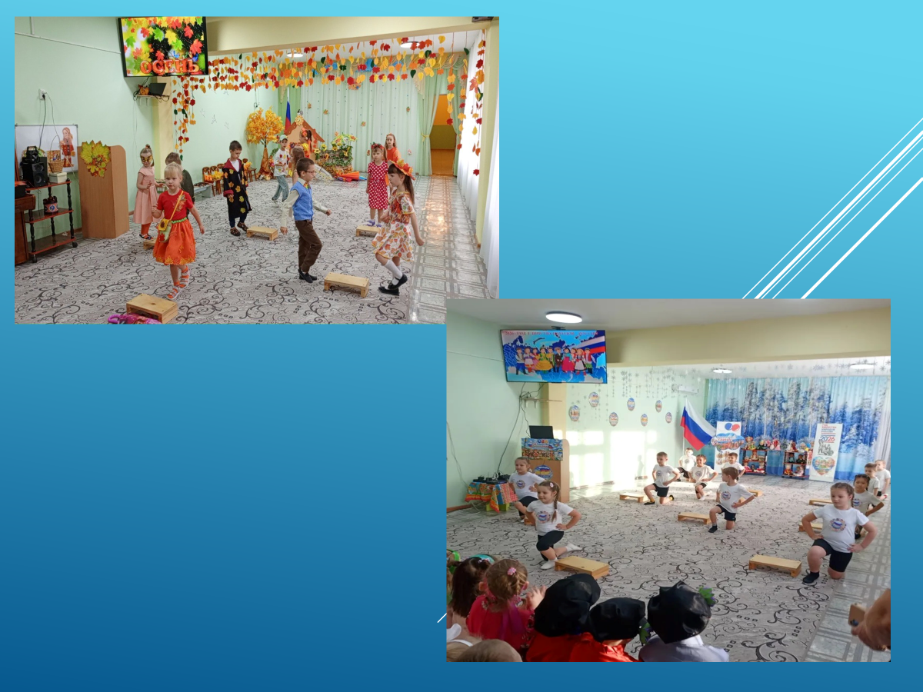

Slide 8


Slide 9


Slide 10
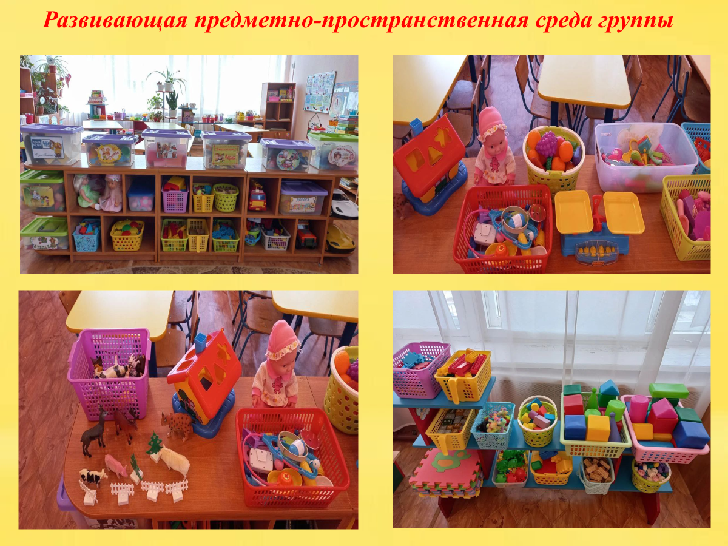

Slide 11
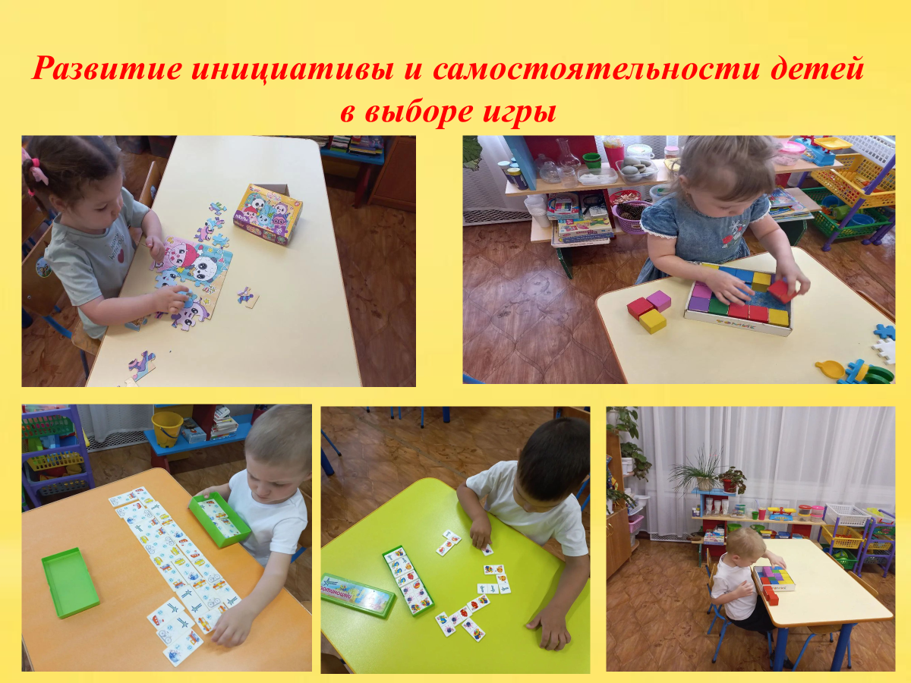

Slide 12
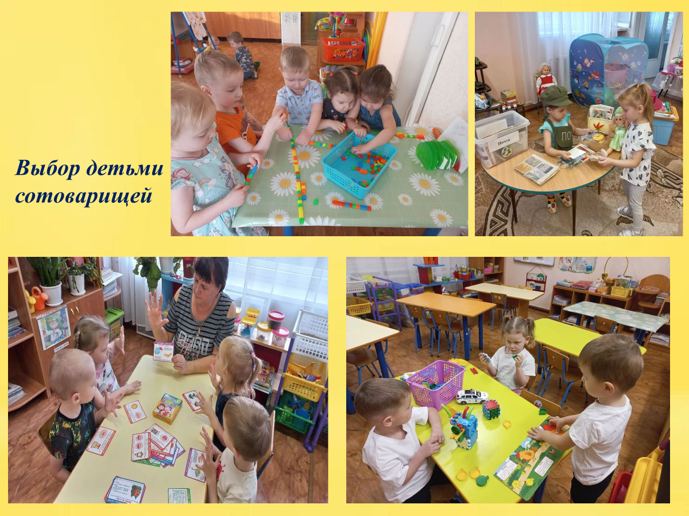

Slide 13
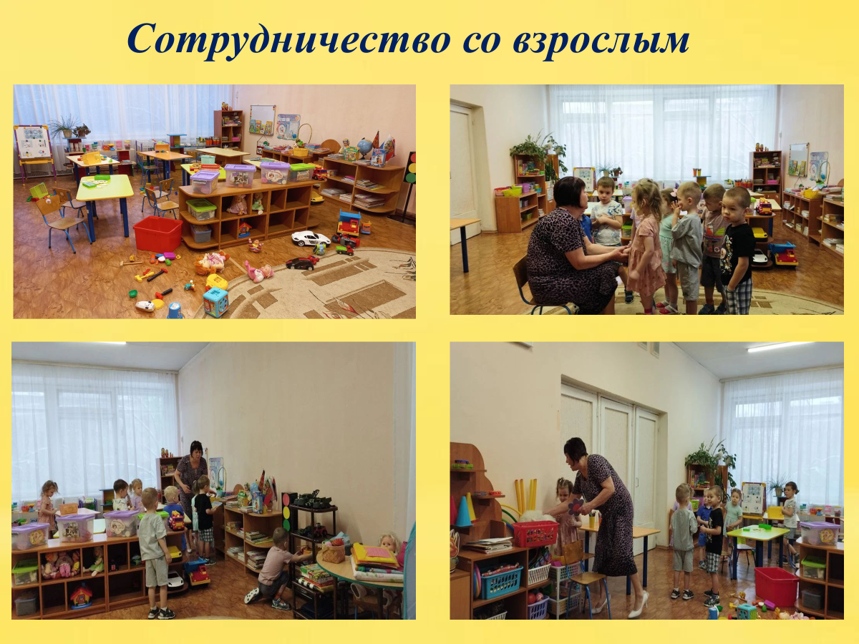

Slide 14
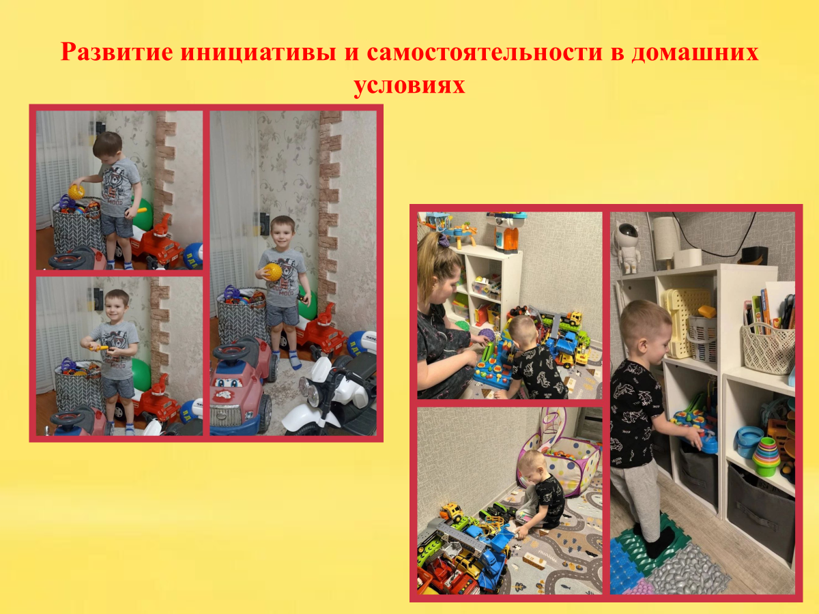

Slide 15
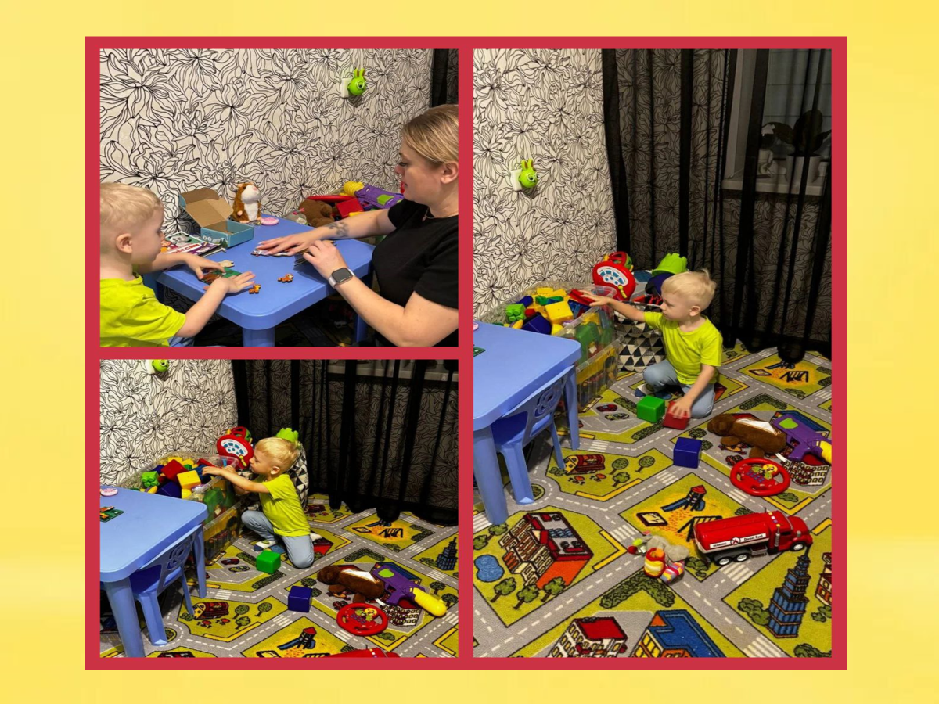

Slide 16
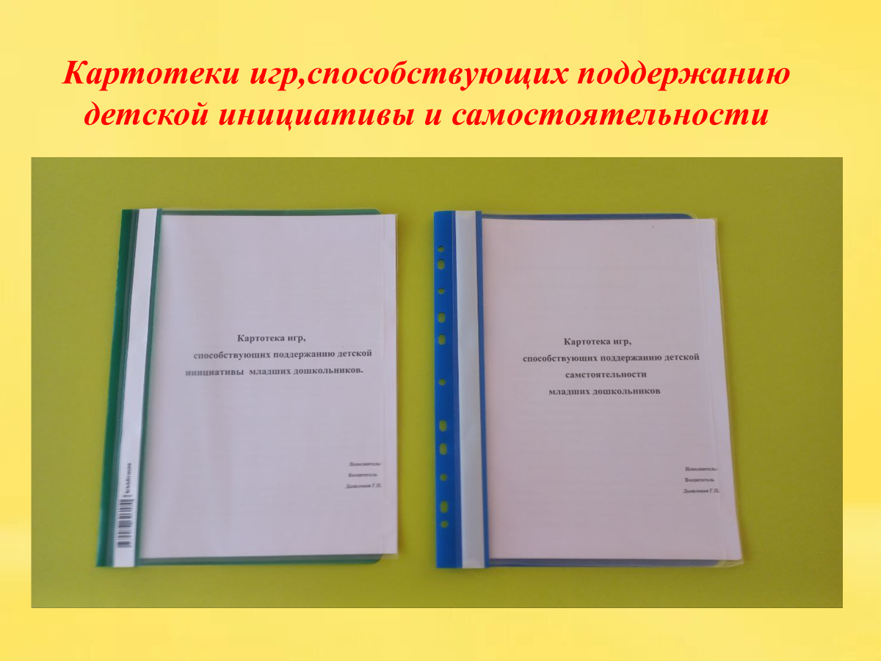

Slide 17


Slide 18
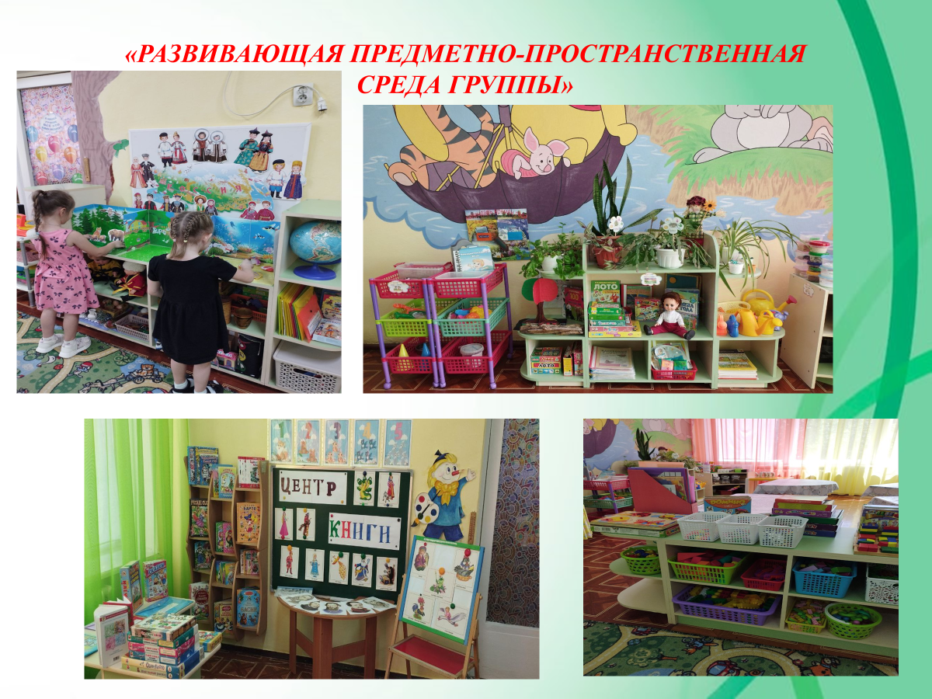

Slide 19
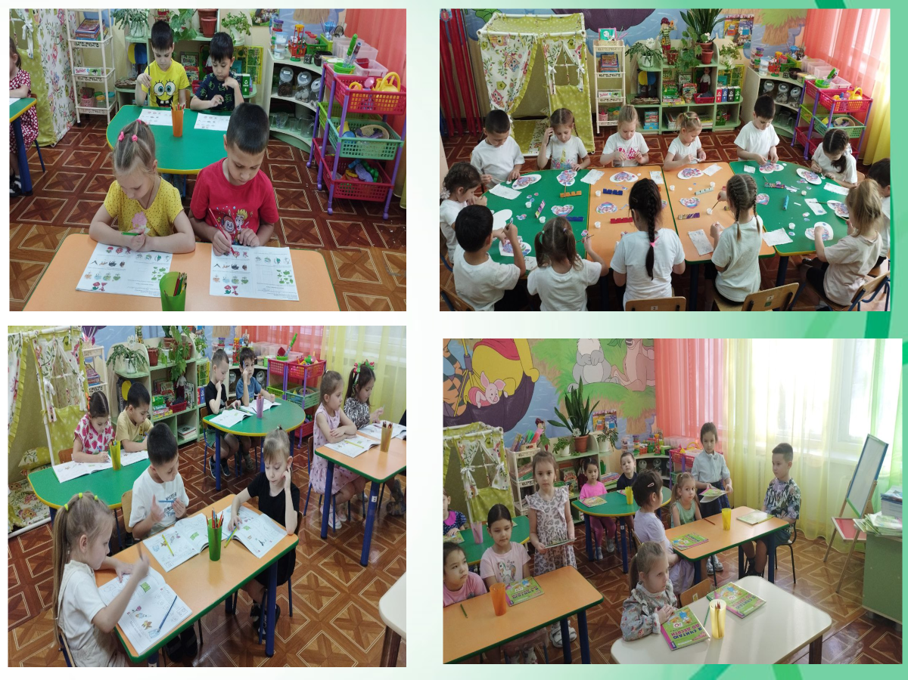

Slide 20
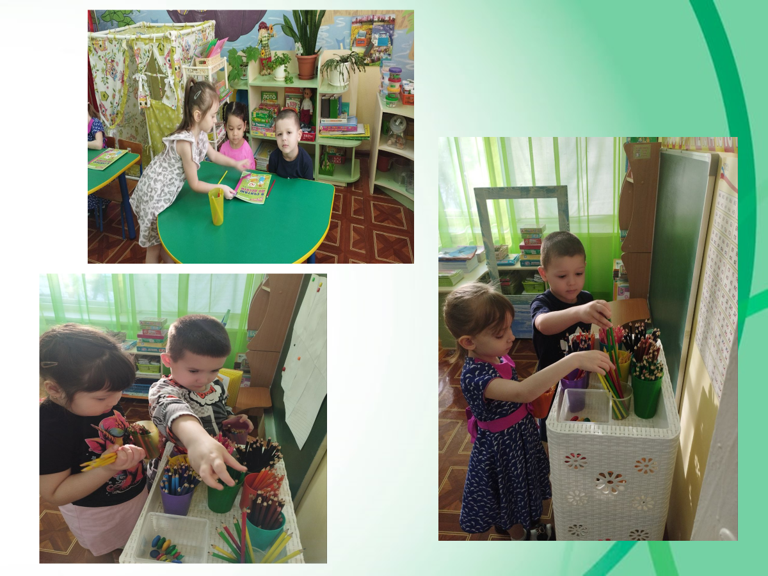

Slide 21
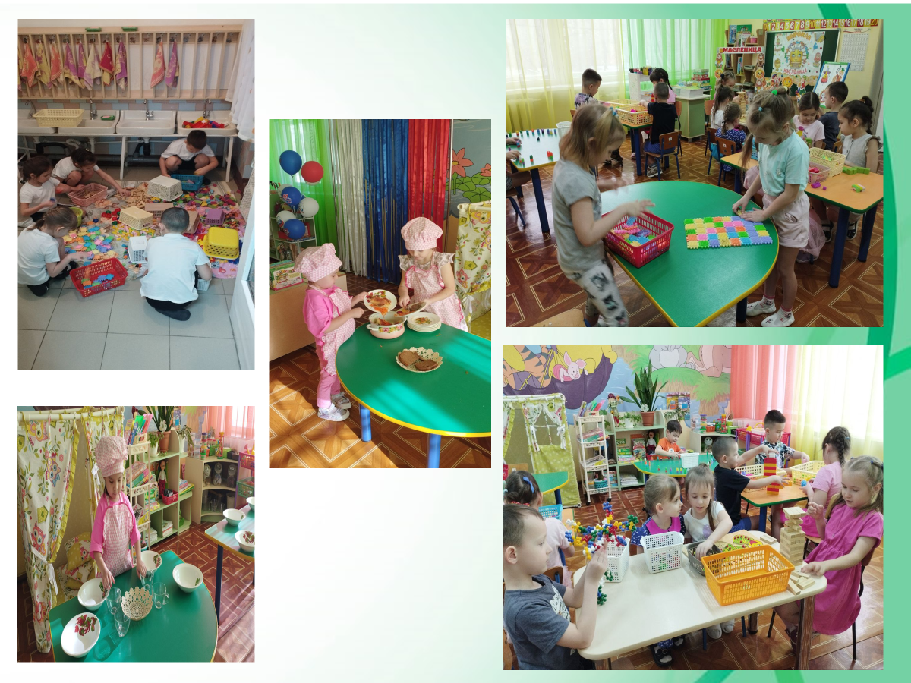

Slide 22
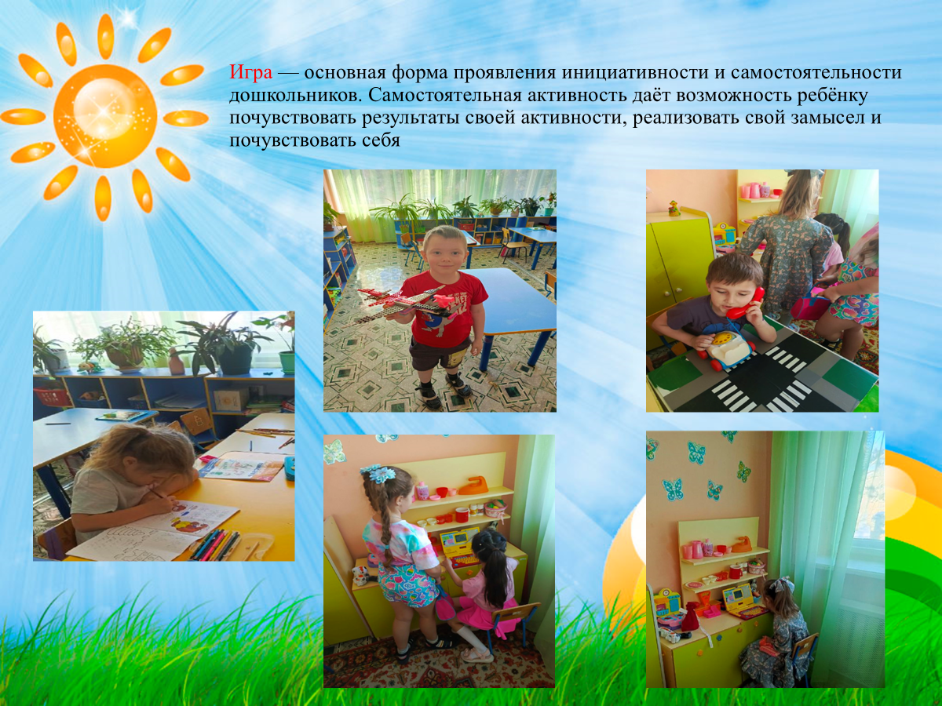

Slide 23
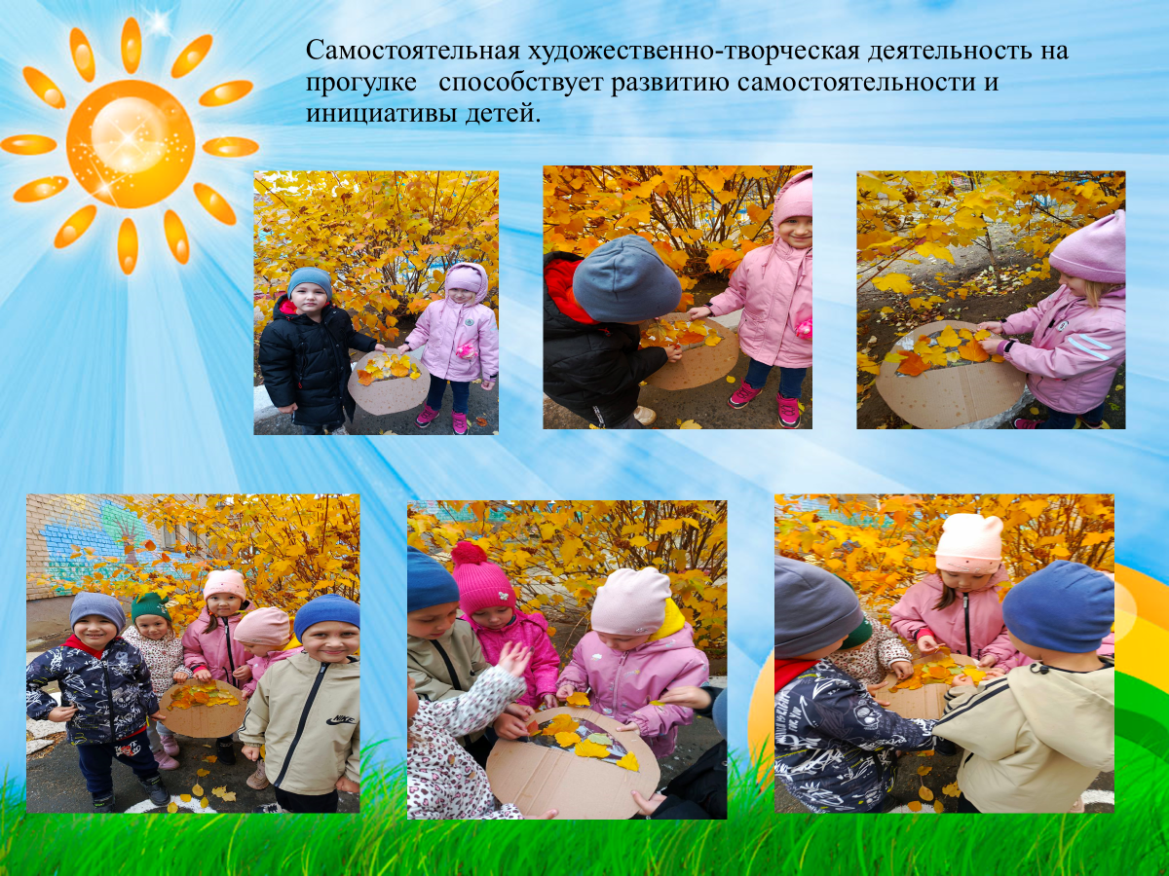

Slide 24


Slide 25


Slide 26
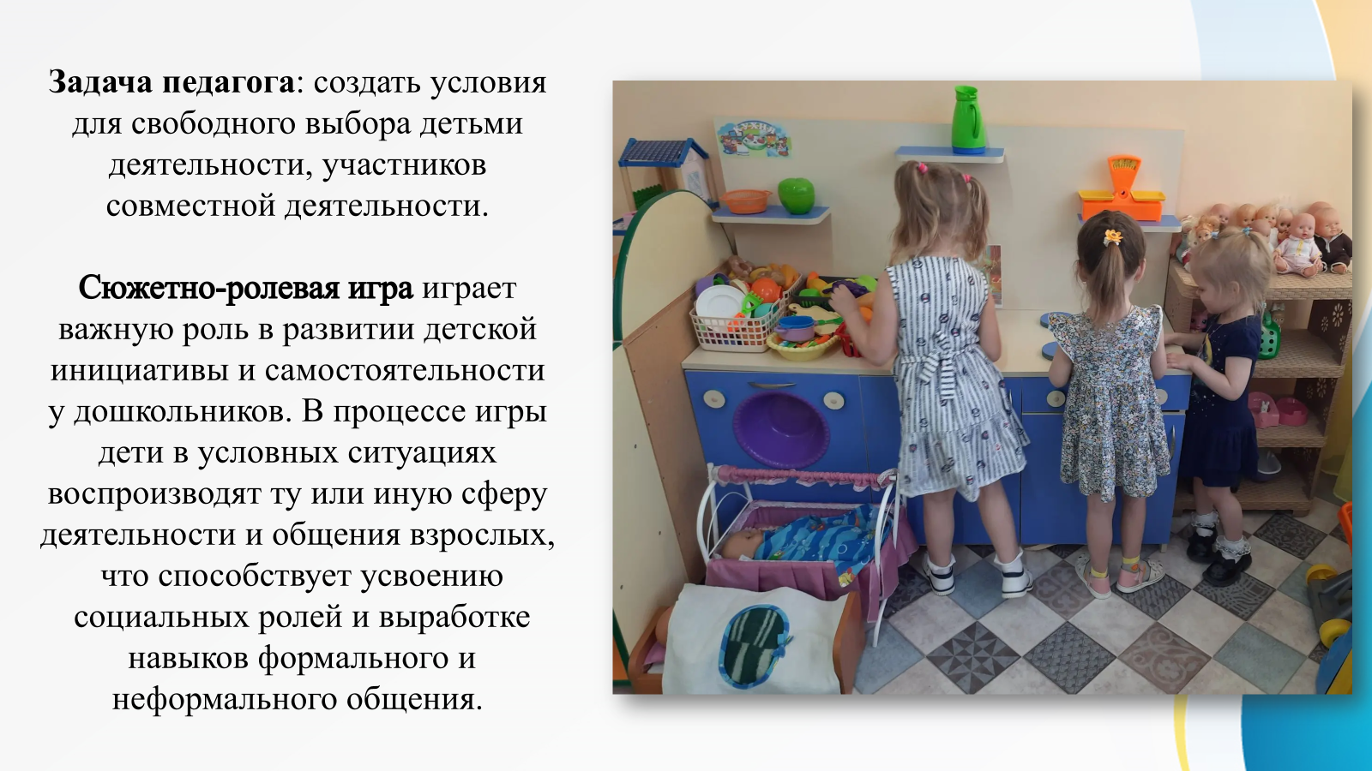

Slide 27
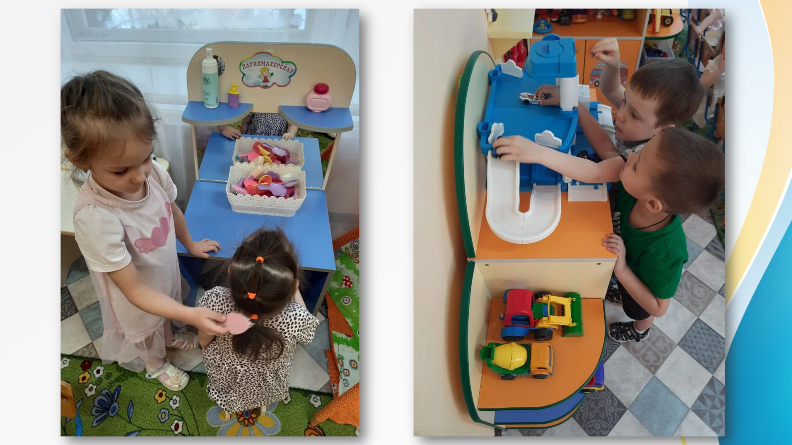

Slide 28
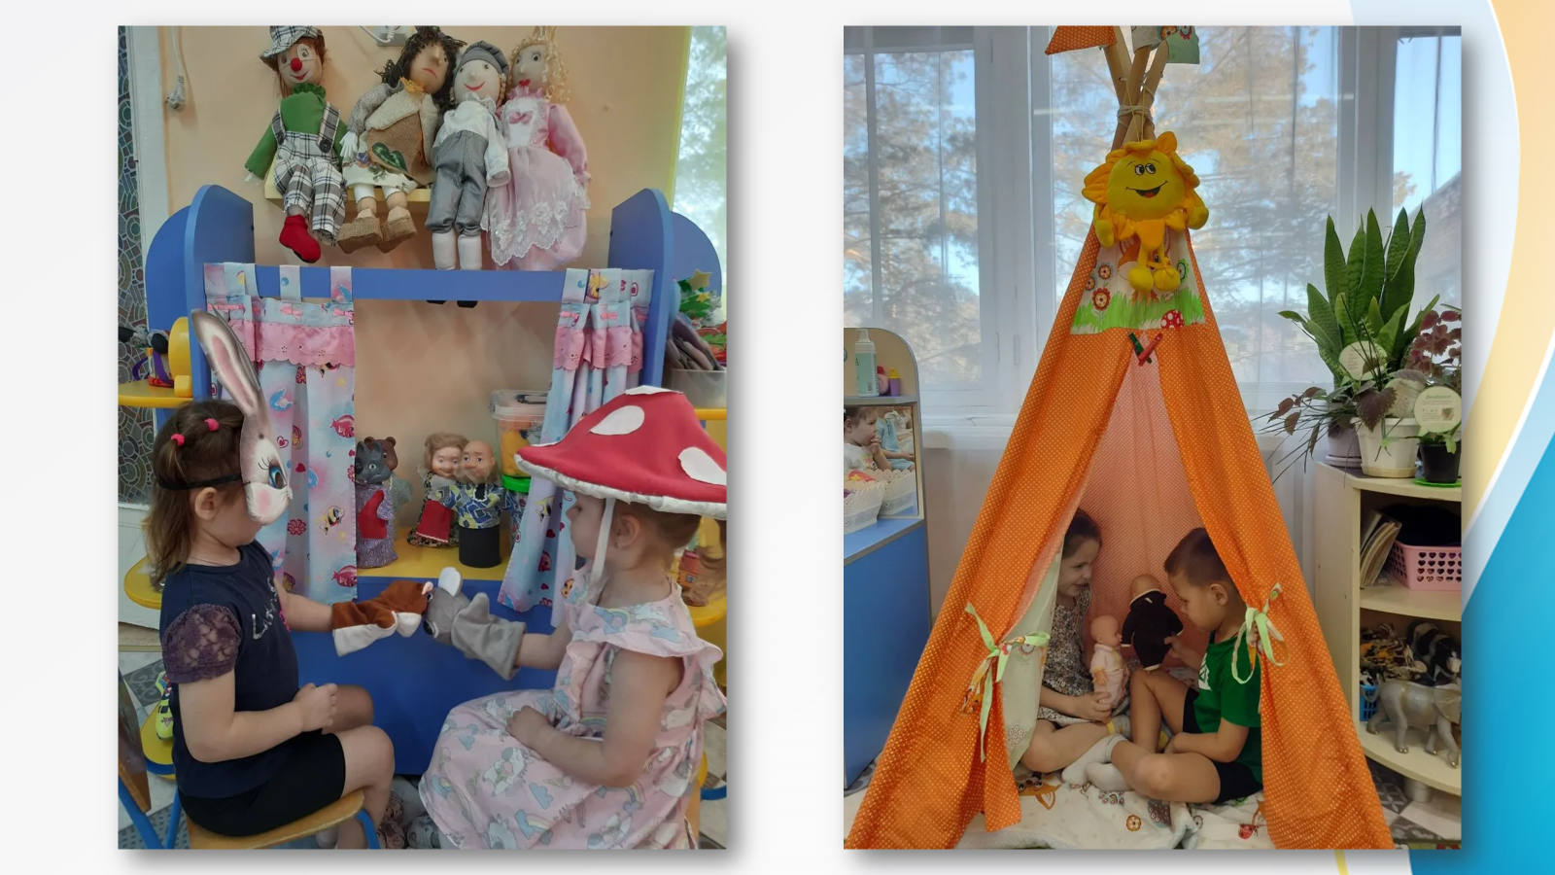

Slide 29
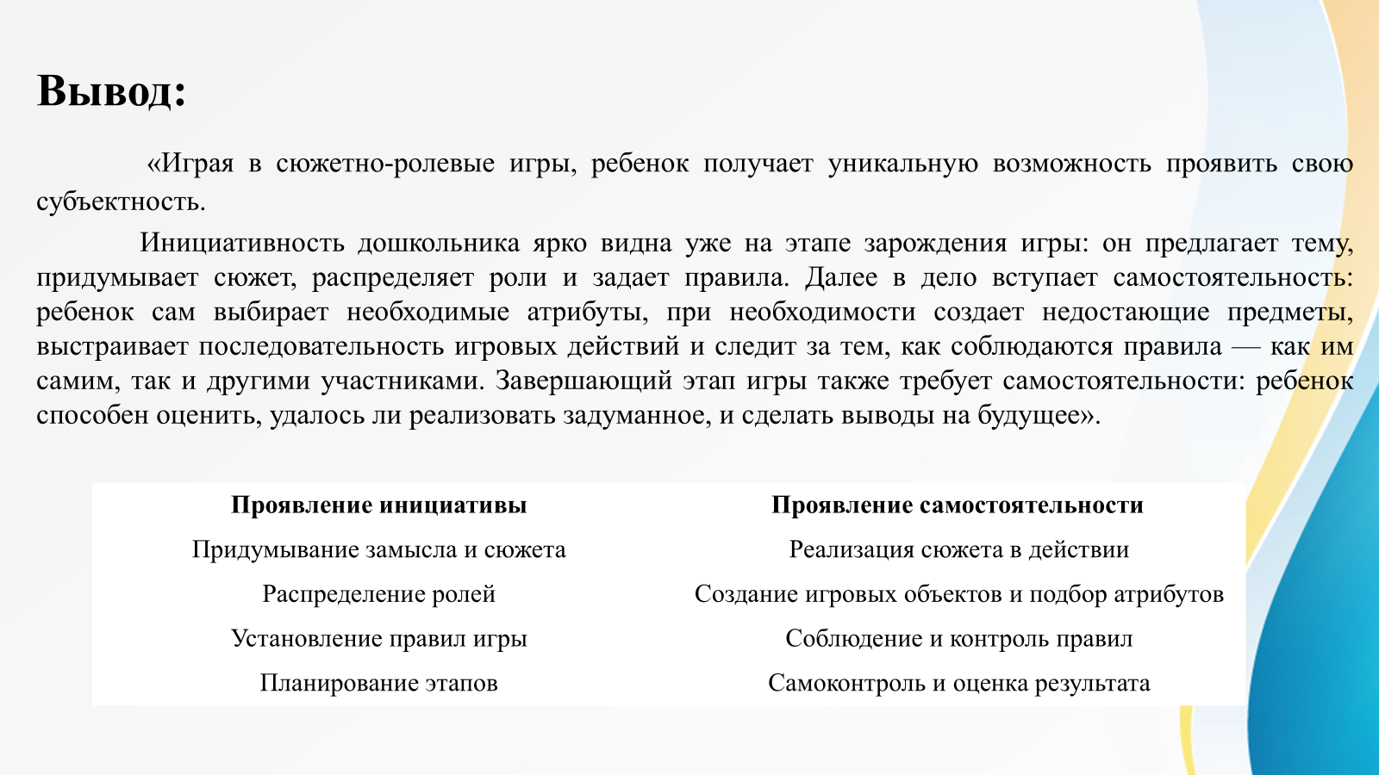

Slide 30
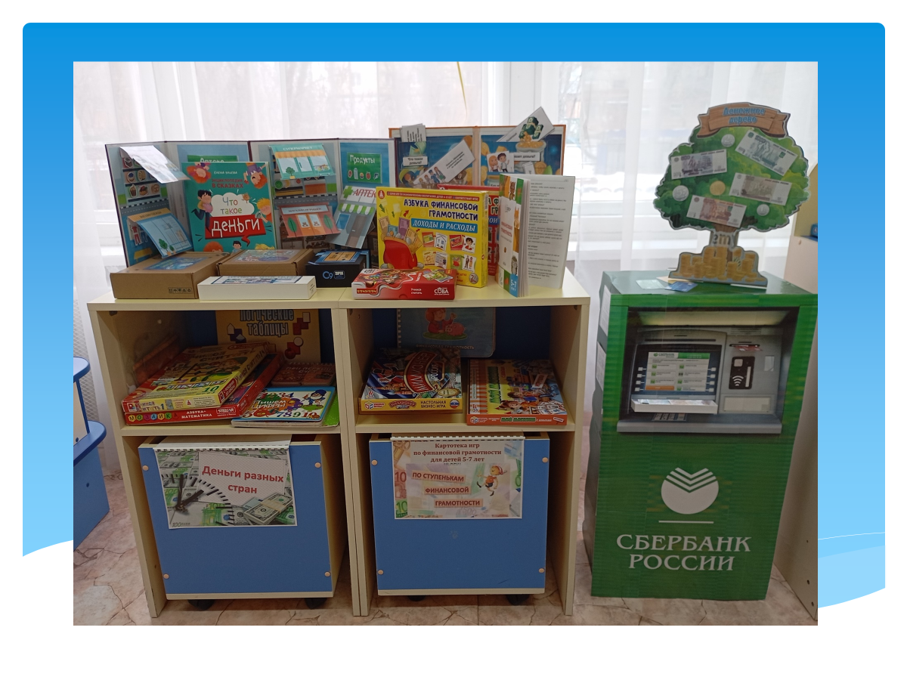

Slide 31
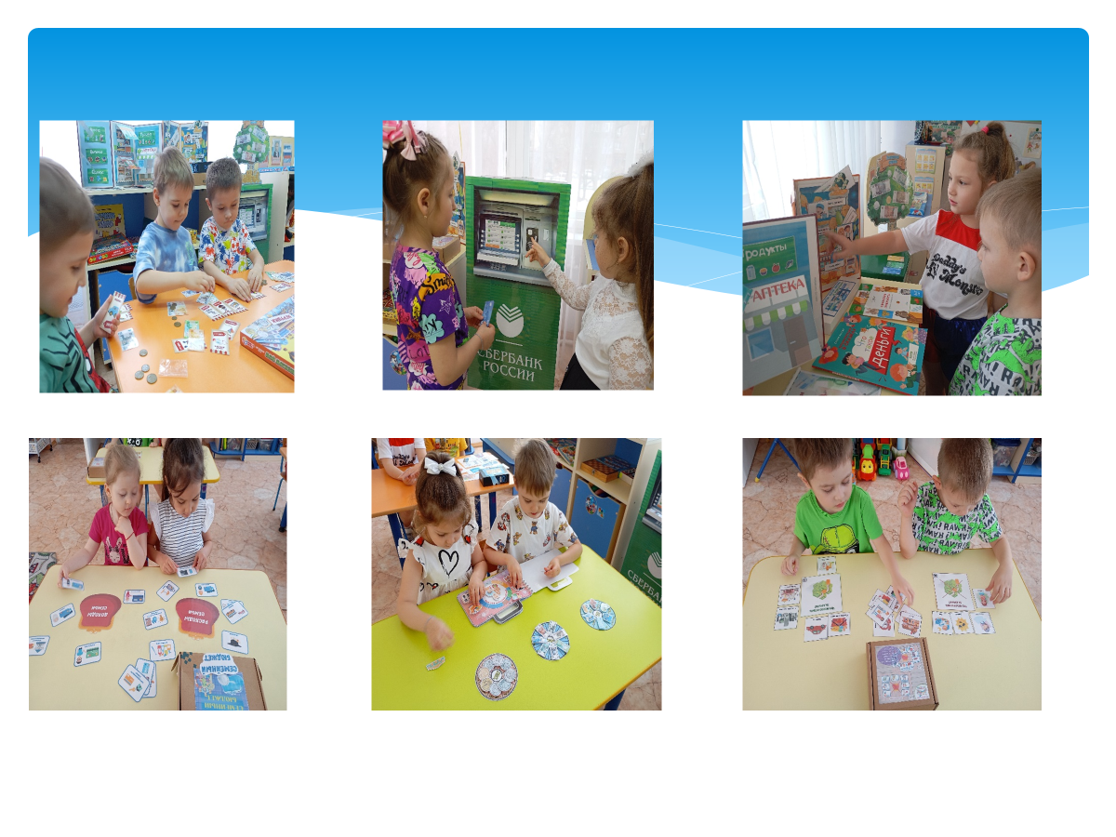

Slide 32
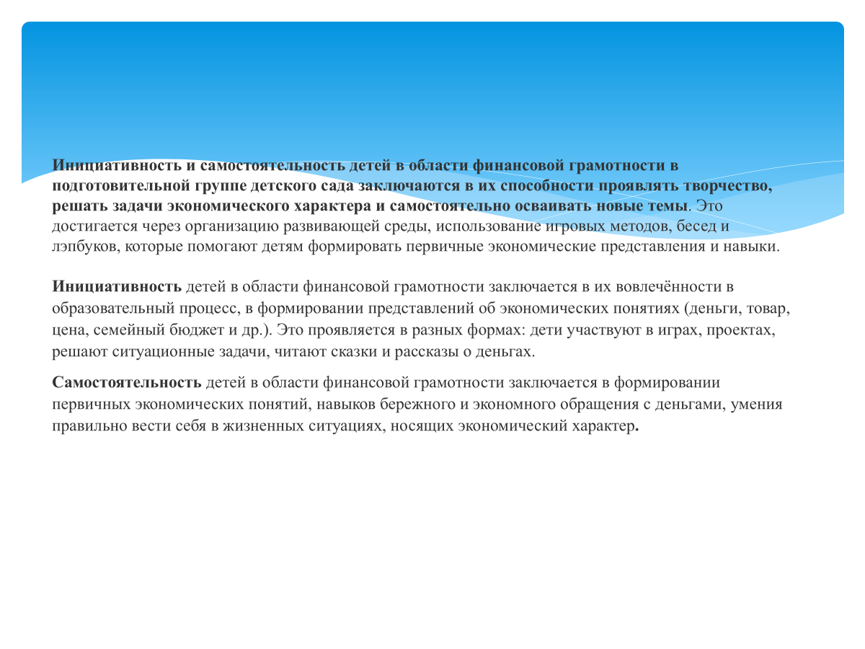

Slide 33

Создание предметно-пространственной
развивающей среды, способствующей
поддержке детской инициативы
во второй младшей группе № 3 «Рыбки»
Подготовила: Курманова Д.А.,
воспитатель ВКК

Slide 34
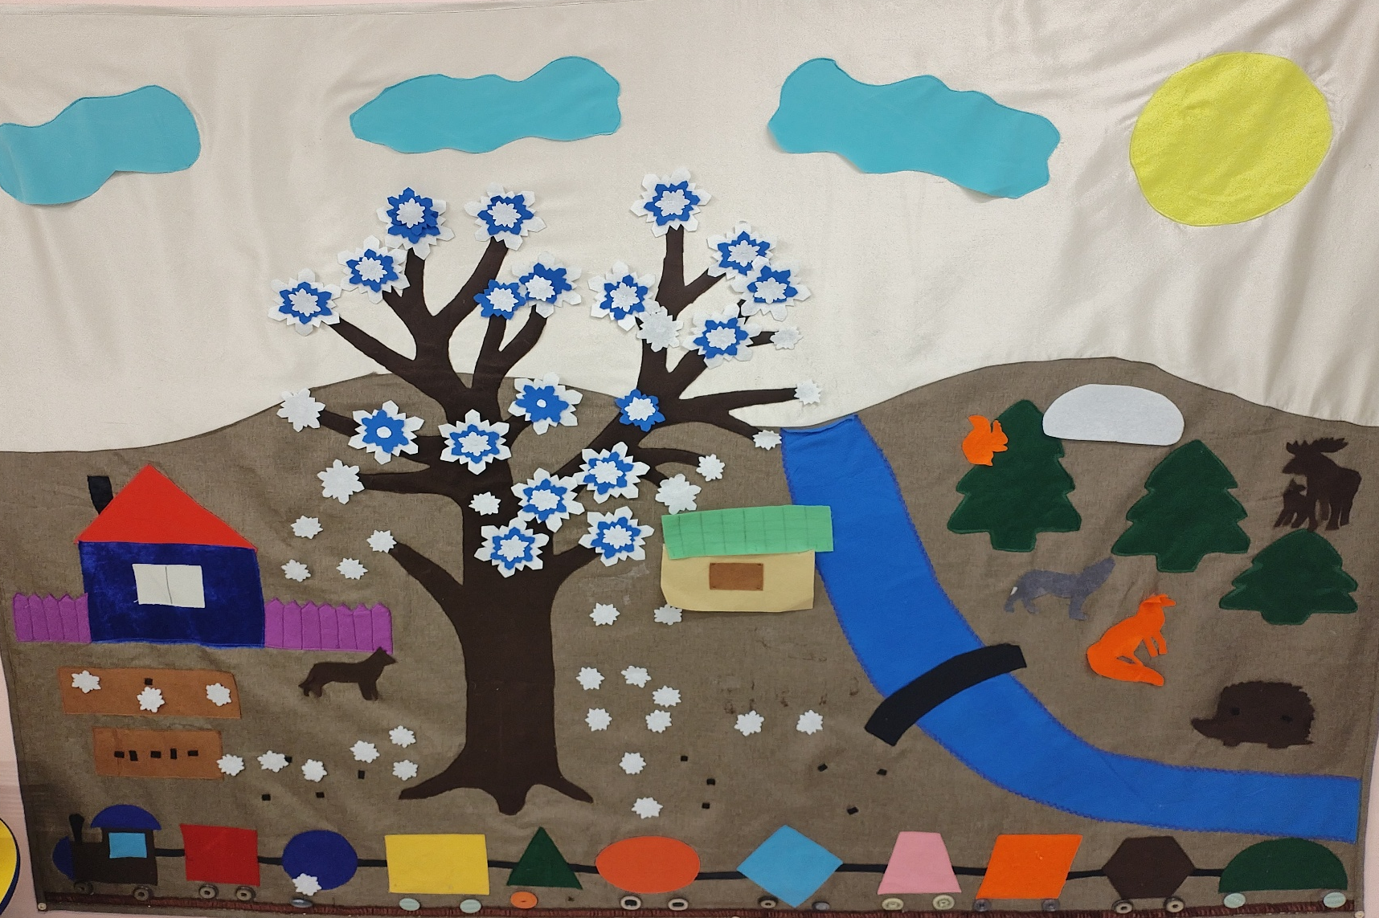
ЦЕНТР ПОЗНАВАТЕЛЬНОГО РАЗВИТИЯ И
СЕНСОРИКИ

Slide 35
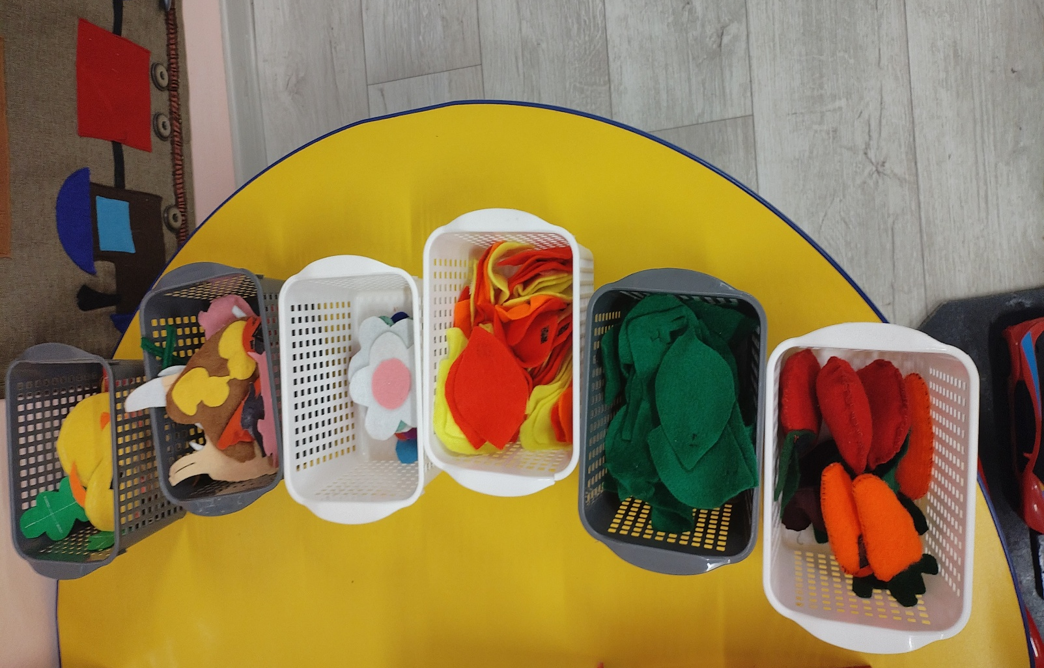
ЦЕНТР ПОЗНАВАТЕЛЬНОГО РАЗВИТИЯ И
СЕНСОРИКИ

Slide 36
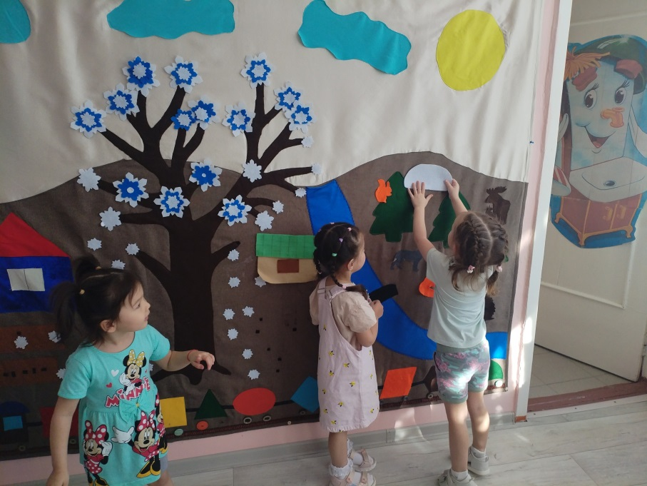
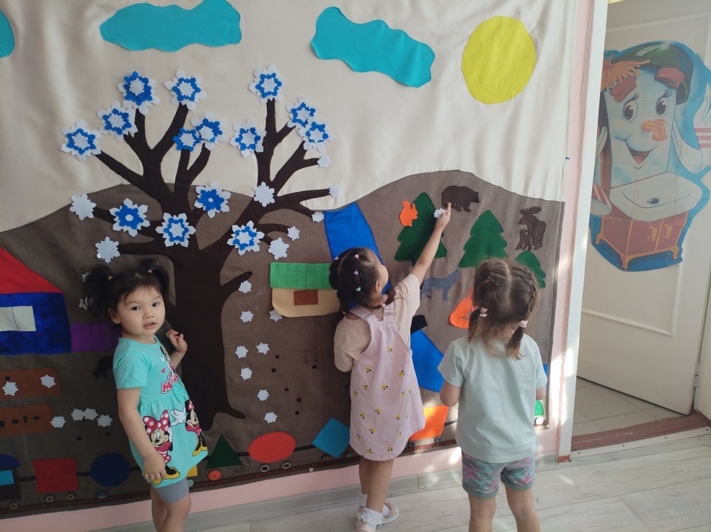
ЦЕНТР ПОЗНАВАТЕЛЬНОГО РАЗВИТИЯ И
СЕНСОРИКИ

Slide 37
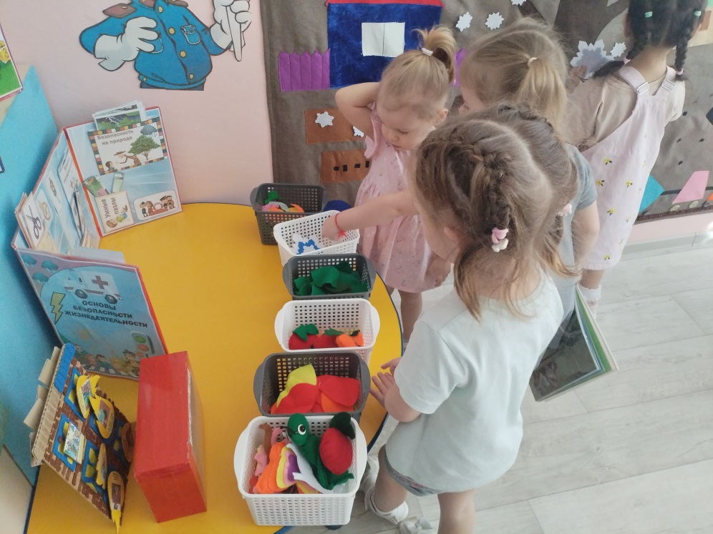
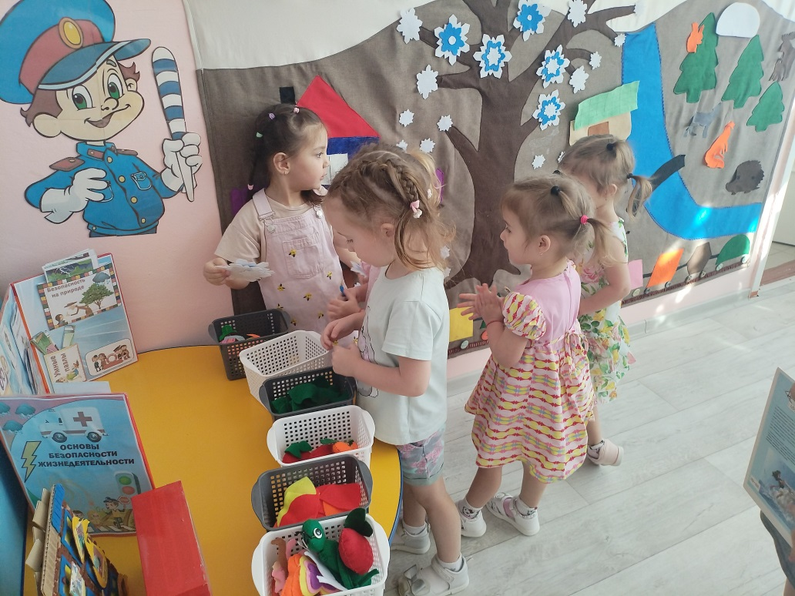
ЦЕНТР ПОЗНАВАТЕЛЬНОГО РАЗВИТИЯ И
СЕНСОРИКИ

Slide 38
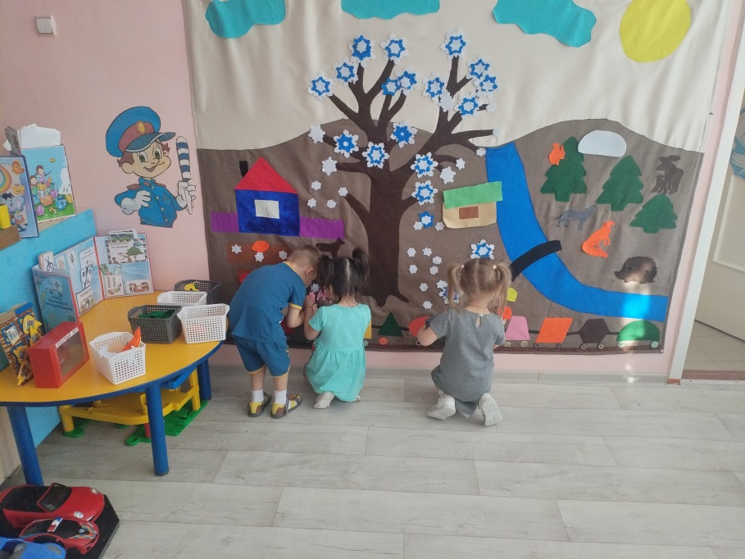
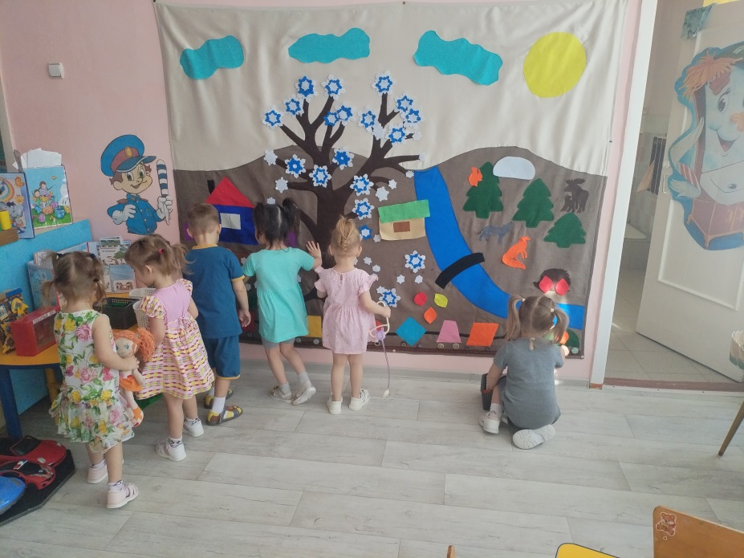
ЦЕНТР ПОЗНАВАТЕЛЬНОГО РАЗВИТИЯ И
СЕНСОРИКИ

Slide 39
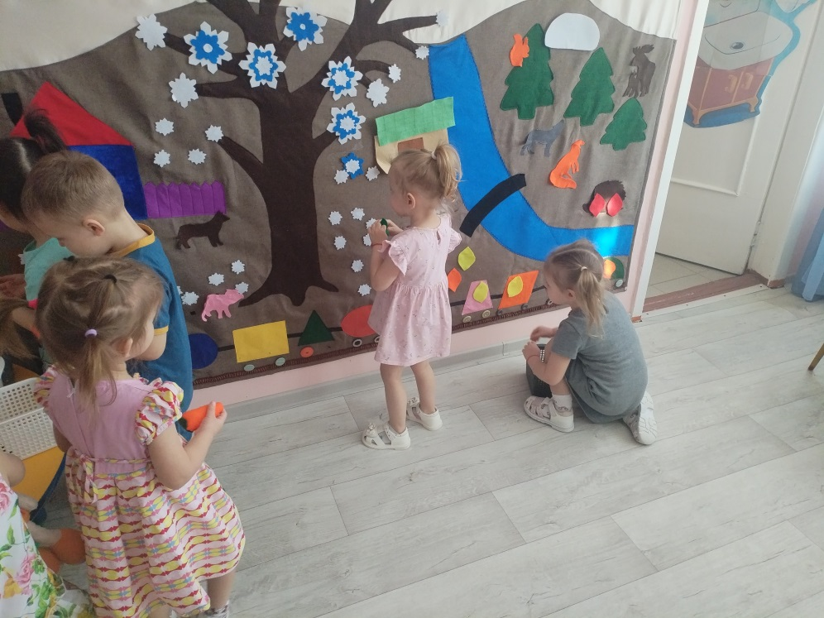
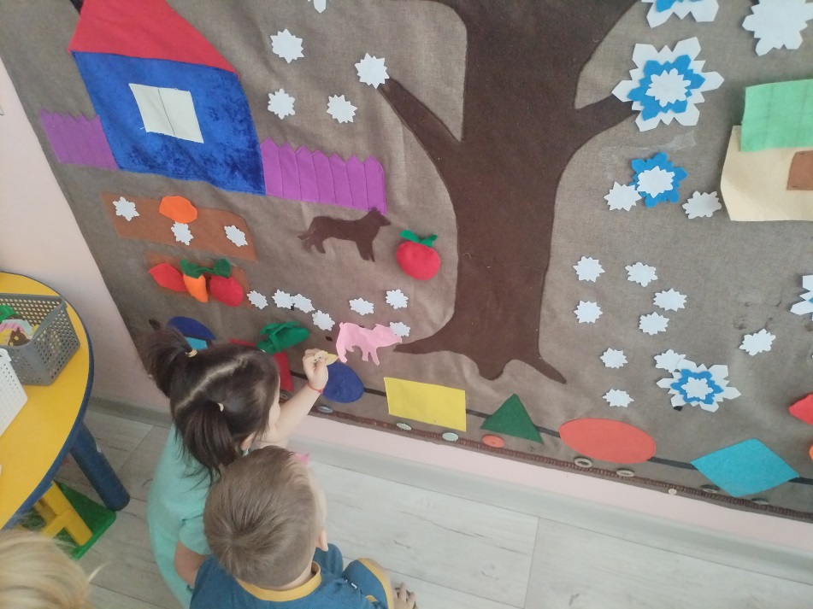
ЦЕНТР ПОЗНАВАТЕЛЬНОГО РАЗВИТИЯ И
СЕНСОРИКИ

Slide 40
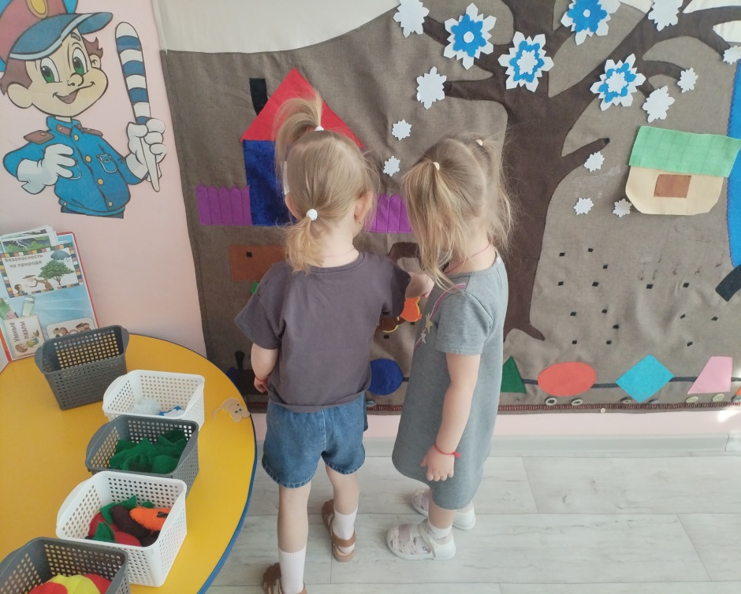
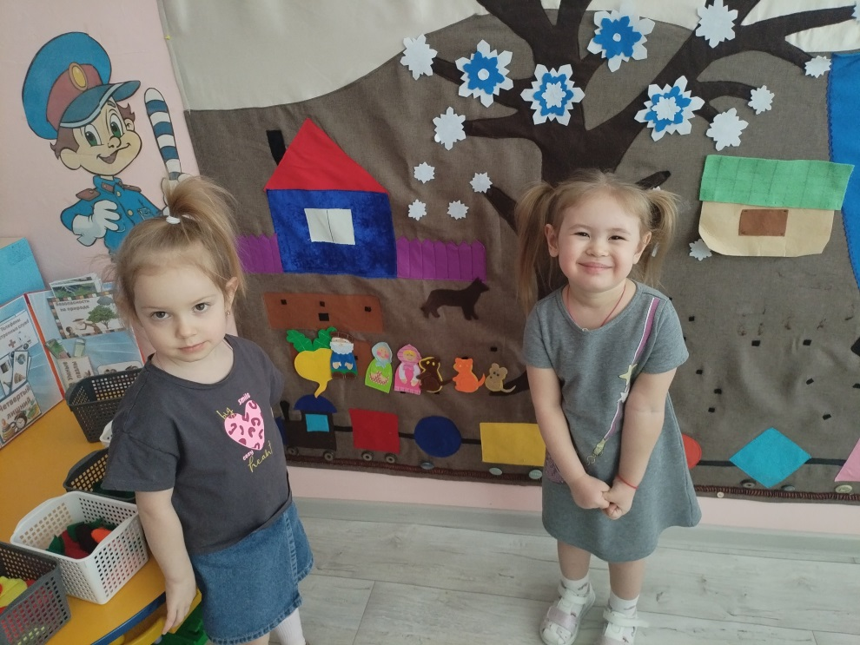
Сказка «Репка»

Slide 41

СКАЗКА «РЕПКА»

Slide 42
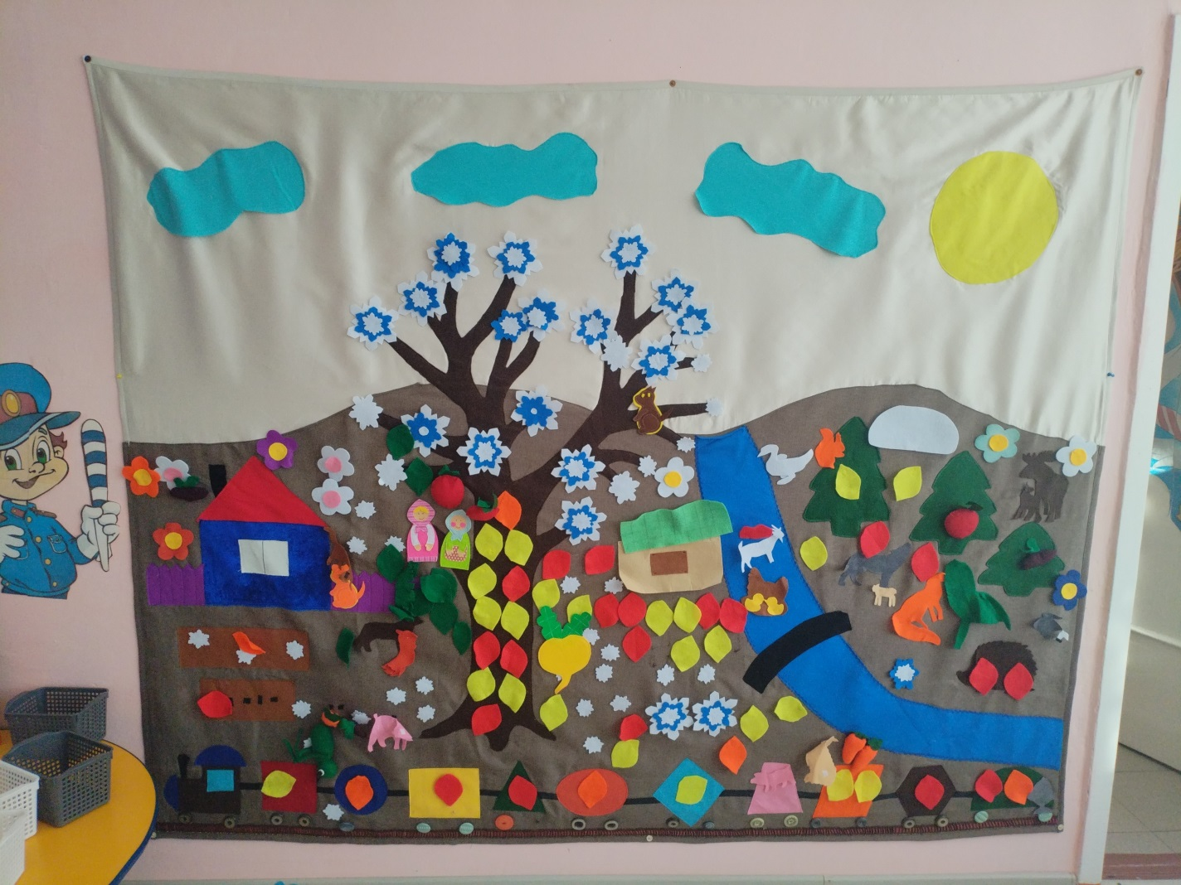
Прием «Провокация»

Slide 43


Slide 44
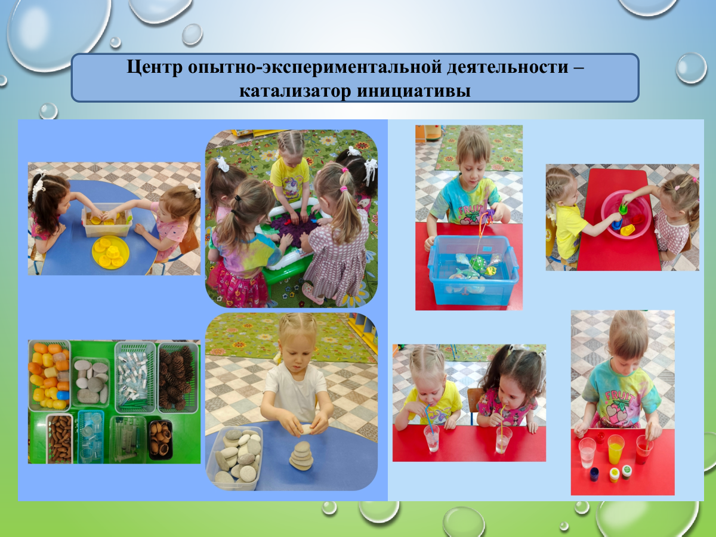

Slide 45
